Slide 1

РЕЗУЛЬТАТИ ОПИТУВАННЯ «САМООЦІНЮВАННЯ ЗДОБУВАЧАМИ ТРЕТЬОГО (ОСВІТНЬО-НАУКОВОГО/ОСВІТНЬО-ТВОРЧОГО) РІВНЯ ВИЩОЇ ОСВІТИ (ДФ) РІВНЯ ЗНАНЬ І НАВИЧОК
КИЇВ 2025

Slide 2
ЯКОЮ МІРОЮ ВИ ВОЛОДІЄТЕ ЗНАННЯМИ
З ВАШИХ ФАХОВИХ ДИСЦИПЛІН?

Slide 3
ЯКОЮ МІРОЮ ВИ ВОЛОДІЄТЕ НАВИЧКАМИ МЕТОДОЛОГІЇ ДОСЛІДЖЕНЬ?

Slide 4
ЯКОЮ МІРОЮ ВИ ВОЛОДІЄТЕ НАВИЧКАМИ
ПИСЬМА ТА ПУБЛІЧНИХ ВИСТУПІВ?

Slide 5
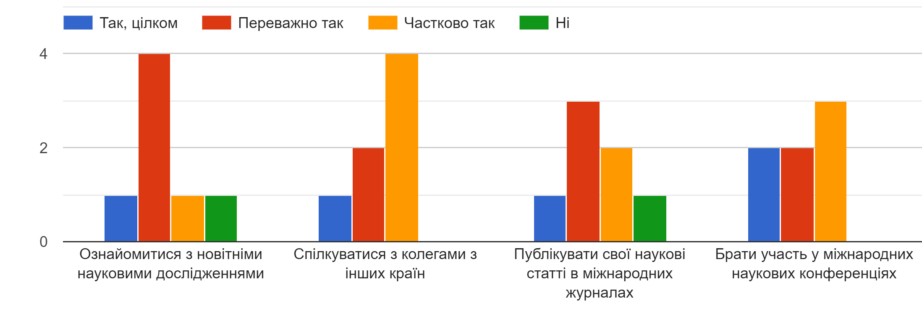
ЧИ ДОЗВОЛЯЄ ВАШ РІВЕНЬ ЗНАНЬ ІНОЗЕМНОЇ МОВИ?

Slide 6
ЯКІ, НА ВАШУ ДУМКУ, ВАШІ СИЛЬНІ СТОРОНИ ЯК ДОСЛІДНИКА?
Здатність збирати, аналізувати та інтерпретувати складні дані.
Здатність визначати проблеми, розробляти та впроваджувати ефективні рішення.
Здатність бути гнучким і адаптуватися до мінливих обставин.
Здатність чітко та ефективно спілкуватися як усно, так і письмово.
Здатність мислити нестандартно та розробляти нові підходи до дослідження.
Здатність самостійно ініціювати та проводити дослідження.

Slide 7
ОПИШІТЬ, ЯКІ АСПЕКТИ ПІДГОТОВКИ ДОКТОРІВ ФІЛОСОФІЇ ВАМ ПОДОБАЮТЬСЯ НАЙБІЛЬШЕ.
МОЖЛИВІСТЬ СПІЛКУВАТИСЬ З ОДНОДУМЦЯМИ
НАВЧАННЯ ТЕОРІЇ У ФОРМАТІ ОНЛАЙН
МЕТОДОЛОГІЯ, МОЖЛИВІСТЬ ОТРИМУВАТИ НЕОБХІДНІ КОНСУЛЬТАЦІЇ ЗА СВОЇМИ ПИТАННЯМИ
МОЖЛИВІСТЬ ОЗНАЙОМЛЕННЯ ІЗ СУЧАСНИМ СТАНОМ РОЗВИТКУ ПСИХОЛОГІЧНОЇ НАУКИ ТА ПРАКТИКИ
(В УКРАЇНІ ТА ЗАКОРДОНОМ).
ЗАНУРЕННЯ В ГЛИБОКЕ ДОСЛІДЖЕННЯ, СТИМУЛЮЮЧЕ СЕРЕДОВИЩЕ
ВІЛЬНИЙ РОЗВИТОК СВОЄЇ НАУКОВОЇ ПОЗИЦІЇ

Slide 8
ОПИШІТЬ, ЯКІ АСПЕКТИ ПІДГОТОВКИ ДОКТОРІВ ФІЛОСОФІЇ ВАМ ПОДОБАЮТЬСЯ НАЙМЕНШЕ.
БАГАТО ІНФОРМАЦІЇ В КОРОТКІ СТРОКИ
НАПИСАННЯ РОБОТИ В РОЗРІЗІ ПЕРЕВІРКИ НА ПЛАГІАТ
ТЕМП РОБОТИ, АЛЕ ЦЕ СУБ'ЄКТИВНЕ ТА ДУЖЕ ЗАЛЕЖИТЬ ВІД ОСОБИСТИХ ОБСТАВИН

Slide 9
ЩО ВИ РЕКОМЕНДУВАЛИ Б ДЛЯ ПОКРАЩЕННЯ ПІДГОТОВКИ ДОКТОРІВ ФІЛОСОФІЇ?
НАДАННЯ МОЖЛИВОСТІ ДЛЯ ТВОРЧОГО САМОВИРАЖЕННЯ ТА ІННОВАЦІЙНОГО ПІДХОДУ ДО ДОСЛІДЖЕНЬ
ЗАЛУЧАТИ БІЛЬШЕ НАУКОВЦІВ ІЗ ІНШИХ КРАЇН ЗАДЛЯ ОБМІНУ ДУМКАМИ, ДОСВІДОМ ТА ПОЗИТИВНИМИ ПРАКТИКАМИ (НАРАЗІ ВСЕ ЦЕ ВЖЕ Є НА ОНП, ПРОТЕ МОЖНА ЩЕ ПОКРАЩИТИ ЦЕ)
СТИМУЛЮВАННЯ СПІВПРАЦІ МІЖДИСЦИПЛІНАРНОСТІ
КРИТИЧНО ОЦІНЮВАТИ ВЛАСНУ РОБОТУ ТА ВИЗНАЧАТИ СФЕРИ, ЩО ПОТРЕБУЮТЬ ПОКРАЩЕННЯ.

